Slide 1
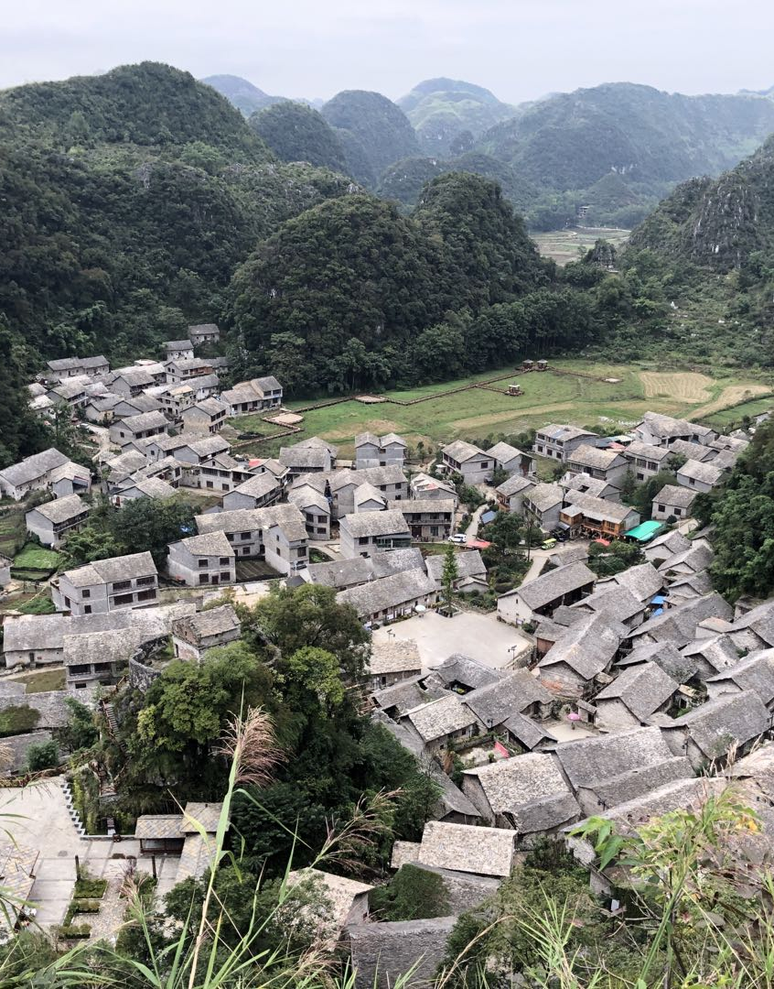
贵州省民族博物馆
高荡村布依族建筑分析
贵州省民族博物馆
Notes:
版权声明：精品模板商业授权，请联系【锐旗设计】:https://9ppt.taobao.com，专业PPT老师为你解决所有PPT问题！

Slide 2


第一章 村寨概述
1.1 村寨简介
高荡村位于贵州省安顺市镇宁布依族苗族自治县城关镇西部，坐落于黔中喀斯特峰林中，被峰林环绕，犹如山峰中的一口锅，在布依族语中将其称为“瓮座”。距离县城13.5km，村域面积约9km²，海拔高度1186.2m，现有居民282户，1353人，耕地面积658亩。2013年入选第二批中国传统村落名录，2014年入选首批中国特色少数民族村寨。村民均姓伍或杨，而俩姓为姻亲关系，全系布依族。语言体现为布依族典型的第三土语区特征，民居建筑也反映了典型的布依族单排干栏式建筑特点，其古建筑群被列为省级文物重点保护对象。高荡村整体村落传统风貌保存完好，布依族文化传承良好，是黔中地区受屯堡文化影响的典型布依族传统村落。
1
Notes:
版权声明：精品模板商业授权，请联系【锐旗设计】:https://9ppt.taobao.com，专业PPT老师为你解决所有PPT问题！

Slide 3
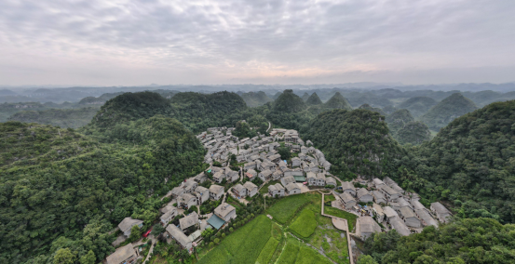
1.2 历史沿革
元、明、清三朝，高荡村属永宁州，元至正十一年（1351）之前永宁州称达安州。民国2年（1913） 9月废州置县，永宁州改为永宁县，高荡为永宁县。民国4年（1915） 9月，包括高荡在内的旧永宁州拨入镇宁县。民国5年（1916）春，枝建置废高荡划入连中区。民国20年（1931），省政府指示县以下的政区划为区、乡、镇（或坊），至1932年8月，高荡划归第一区锦屏乡。民国24年乡镇设联保属区辖，区十一联保第一保。高荡划入第1区第4联保。民国28年（1939）春，废高荡为第一民国31
2
Notes:
版权声明：精品模板商业授权，请联系【锐旗设计】:https://9ppt.taobao.com，专业PPT老师为你解决所有PPT问题！

Slide 4
年(1942)贵州实施新县制，废联保，改置乡镇，高荡划入锦屏乡。1950年建立乡人民政府，锦屏乡划归第三区，高荡为锦屏乡第七村。1953年3月，高荡村划归安西区塘堡乡(区政府驻丁旗)。1958年，高荡为安西公社塘堡管理区所辖。1962年初，高荡为安西区塘堡人民公社所辖，称高荡大队。1963年9月11日，镇宁布依族苗族自治县成立。1967年10月，高荡大队改称高荡大队革命委员会(简称大队革委)，下辖4个革命生产小组。
1981年1月，高荡生产大队委员会属安西区公所塘堡管理委员会所辖。1984年5月，高荡村民委员会为塘堡乡人民政府所辖。1991年8月，高荡村改隶城关镇。2013年12月，全县合并建制村(居)，从原来的367个村(居)调整为194个，其中村委会191个，居委会3个。城关镇原高荡、旧苑、贡寨、元总4个村合并组成新的高荡村。
2016年1月，贵州省人民政府对全省乡镇区划进行部分调整。是月14日，省人民
3
Notes:
版权声明：精品模板商业授权，请联系【锐旗设计】:https://9ppt.taobao.com，专业PPT老师为你解决所有PPT问题！

Slide 5
政府下发《关于同意镇宁自治县部分乡镇行政区划调整的批复》(黔府函[2016] 25号)，行政区域调整后，高荡村隶属于环翠街道。
1.3 高荡村姓氏起源
高荡村居民全系布依族，以宗族谱系而论，全寨仅伍姓、杨姓二姓氏。伍姓先祖从梭罗河近岸原址迁居高荡后，因伍家与原居于高荡村靠山山后的杨家系姻亲，为相互扶持照应，伍家将杨家从山后接到山前同寨而居。久而久之叫做“上院”，伍家叫做“下院”的惯称。从表1-1可看出，伍姓在高荡村姓氏中占比为48.4％，杨姓占比为51.6%，与伍姓相比杨姓繁衍发展较快。
村中有一口千百年来从未干枯过的水井，有一个美丽而真实的故事讲述了这口
姓氏 | 户数 | 人口 | 占比
伍 | 90 | 404 | 48.4%
杨 | 86 | 130 | 51.6%
4
Notes:
版权声明：精品模板商业授权，请联系【锐旗设计】:https://9ppt.taobao.com，专业PPT老师为你解决所有PPT问题！

Slide 6
井与高荡村形成之间的关系，当地村民把它叫做“寻羊井”，如图2-2。明朝以前，高荡先民并不住在这里，而是在梭罗河近岸，布依语叫“梭罗”的地方。相传，伍家的始祖是“报摩”(即“风水先生”)，有一天他在河边牧羊时下河抓鱼，等到上岸后却不见了羊的踪影。他顺着羊脚印寻找，翻山越岭来到这里，无意间发现这口冒着碗口粗水流的山泉。又累又渴，他俯身喝了一口山泉，顿感无比的甘爽清凉。抬头一看，这里四面环山，中间夹着宽阔的坝子。观顾四周不禁喜上心头，叹道:“此处真乃合意合心安居之所，建业之地”。回到梭罗后，他召集族人商议，带族人到此地细察慢看，果然不仅风水好，生产生活条件也好。很快，伍姓便从原居迁此落业。
伍姓和杨姓都有自己的宗族族谱，保存着伍姓和杨姓的宗谱字辈，伍姓繁衍壮大后，以朝门为界分为三个支系即伍姓朝门内支系、伍姓井边支系、伍姓朝门外支
5
Notes:
版权声明：精品模板商业授权，请联系【锐旗设计】:https://9ppt.taobao.com，专业PPT老师为你解决所有PPT问题！

Slide 7
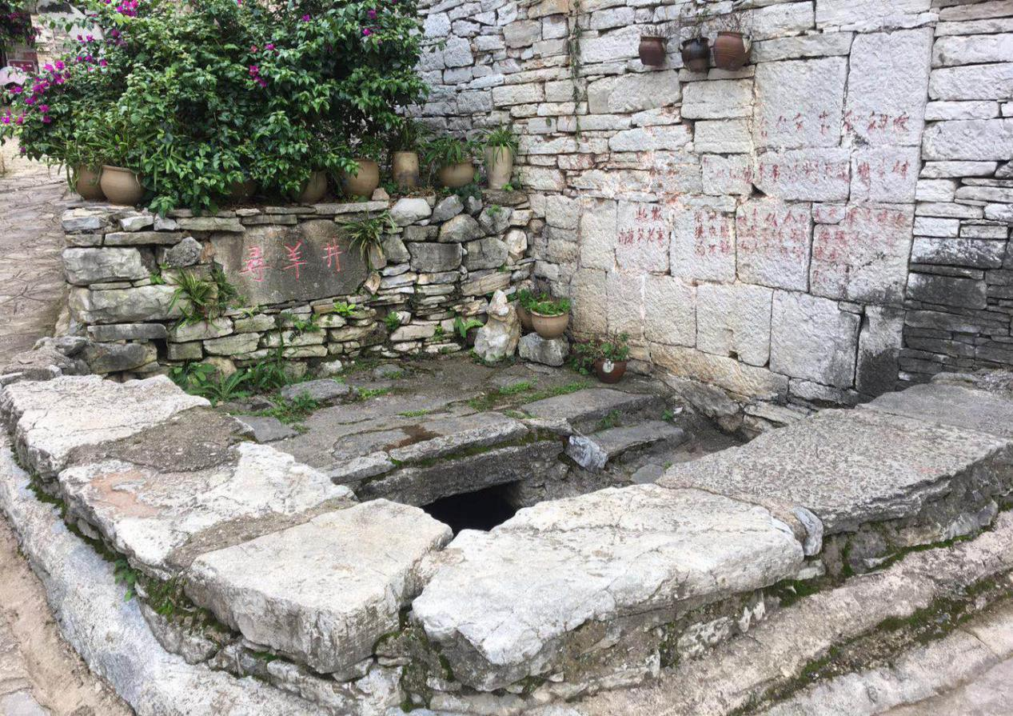
系。杨姓只有一支。从伍姓、杨姓的族谱字辈表可看出，伍姓至今己有20代有余，由此推算高荡村建村至今己500多年，这也证实了高荡村的历史悠久，并且伍姓比杨姓早迁入寸。
6
Notes:
版权声明：精品模板商业授权，请联系【锐旗设计】:https://9ppt.taobao.com，专业PPT老师为你解决所有PPT问题！

Slide 8
1.4 高荡村教育概况
高荡村族谱充分体现了宗族文化，据村中老人说，最早的族谱大约于明朝编写，但在传承过程中原本己不知去向，现存2本伍氏族谱及1本杨氏族谱皆是解放后族人根据老一辈的口述编写的。族谱的修订是动态的，当族内有新生儿、死人或者娶媳妇时都会修订族谱。新媳妇在入门当天三拜九叩祖宗，族中德高望重老者拿出族谱对新媳妇讲述本族的发展并将其名字记入族谱，以祈求祖宗保佑其当家顺利兴旺。族谱中记载宗族渊源脉络、宗支关系、昭穆辈分以及宗族内的先人伟业。伍姓朝门内支系宗谱族谱中，简明叙述历代伍氏子孙的名号、排行、配偶、生育、行业、成就等。族谱具有对族人进行尊亲敬祖、孝友睦姻的宗法教育作用。
高荡人素重读书，村民文化素质较高，是镇宁县久负盛名的“儒林村”。在《贵州年鉴(1985)》在《民族教育》分目这样记载了高荡:“一个文化村-高荡。1984年
7
Notes:
版权声明：精品模板商业授权，请联系【锐旗设计】:https://9ppt.taobao.com，专业PPT老师为你解决所有PPT问题！

Slide 9
己基本普及小学教育，大量的青少年上了中学，还有三十名大学生。全村一百多户人家，家家都有读书、识字的人。其中伍德馨一家就有六名大学生。”截至2015年，全村共有中专(中师)以上各类国民教育学历层次毕业生140余人，其中硕士生6人，本科生68人，专科生35人，在读博士1人。高荡村为社会培养了大量的人才，几乎镇宁县每所小学、中学、大专的老师都有高荡人。
1.5 高荡村建筑形式
（1）建筑与庭院
高荡村的建筑承袭了喀斯特山地条件下布依民居的重要特征，基于当地丰富的岩石资源，人们建房就地取材，因地制宜。除了梁柱，从基础到屋顶都用石垒砌，用岩板覆盖，布依语中的“干阑升”即为石头房，典型建筑单体如图2-3。大体呈现出竖向上“上人下畜”，平面上一正两侧三开间，以及悬山片石屋顶，块石墙体，中部石阶通向堂屋的基本特征。
8
Notes:
版权声明：精品模板商业授权，请联系【锐旗设计】:https://9ppt.taobao.com，专业PPT老师为你解决所有PPT问题！

Slide 10
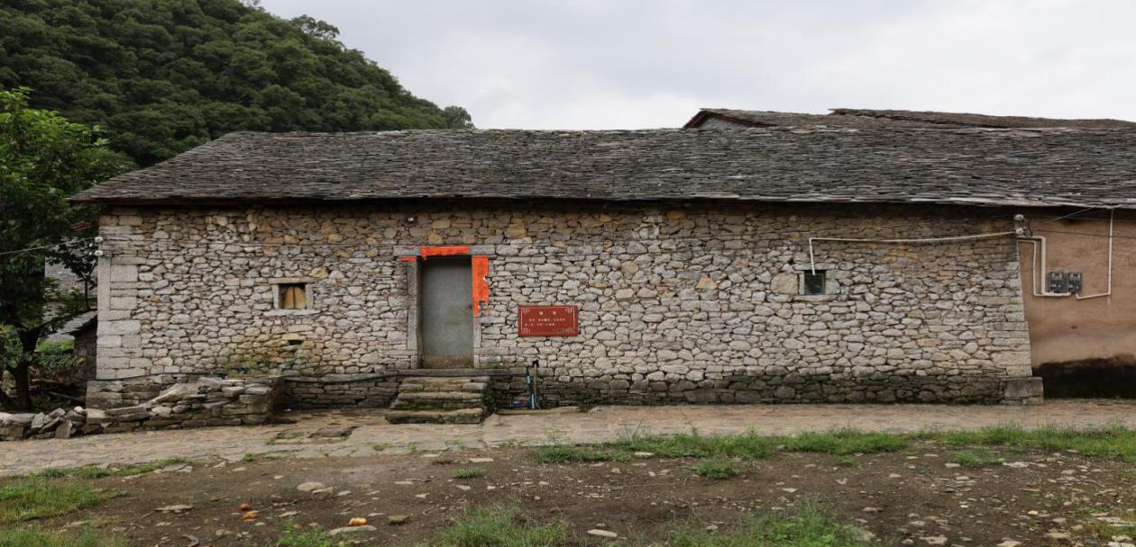
随着生产生活方式以及经济水平等因素的影响，高荡的民居以此为基础衍生出更加丰富的建筑形式。在立面上，衍生出木板拼接或竹编作为正立面材料，中层及底层石块砌筑，顶层正立面用木材，以及正立面墙体全用木材等形式。木石的结合，使建筑更加轻巧丰富，开窗的尺度和数量更为灵活，获得更好的采光。在屋架的构造上采用减柱法，根据室内的空间布局衍生出更灵活的搭建方法。
寨内民居依山行而建，沿等高线有机排布。多数为独栋，房前有小型院坝或直接由石阶连接交通巷道，还有建筑正房与厢房组成的二合院和三合院。各院落间宽
9
Notes:
版权声明：精品模板商业授权，请联系【锐旗设计】:https://9ppt.taobao.com，专业PPT老师为你解决所有PPT问题！

Slide 11
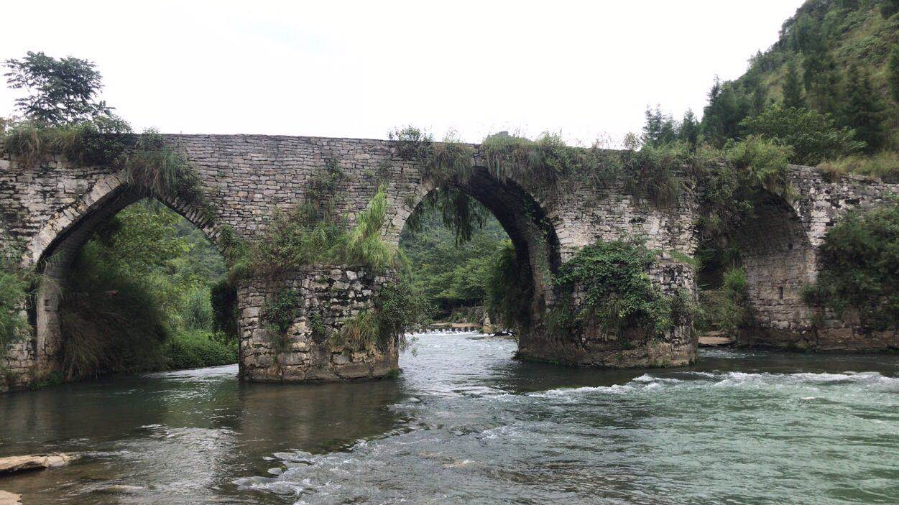
度不等的巷道连通各户，形成纵横交错的网络。高荡村的民居及院落体现了布依居民利用地势，运用石材进行建造，并随着生产生活的发展不断演化更替的智慧。
梭啰河大桥，建于明朝永乐年，有着600多年历史。民国《镇宁县志》载:“桫锣大桥在城西巧里，为草果寨、元总堡、高荡往来要冲，即雨窝桥下流。”桥体由巨大青石块砌筑，三个石拱，东西走向，长50米，宽4.2米，通高7.8米。大桥曾作为军事交通设施，后多次经历破坏和修缮，清宣统年间铸有护桥石碑《永定章程》，
10
Notes:
版权声明：精品模板商业授权，请联系【锐旗设计】:https://9ppt.taobao.com，专业PPT老师为你解决所有PPT问题！

Slide 12
今存于高荡村史馆。该桥是高荡村与外界连通的要道，河边留有水碾、水车、水泵等水利遗址。通往古桥的路连接着大片的农田，山脉，自然而朴实，充满了田园之趣。如今乡村公路修缮，村民改道而行，浚啰大桥荒废，桥身灌草丛生。
（2）寨墙和多重寨门
寨墙和寨门是村寨防御体系的第一道人工防线。高荡村的寨墙利用民居坚固的外墙构筑而成。位于村寨外缘的民居将外立面形成统一的高墙，户墙、院墙、寨墙与寨相连形成整体，外立面甚少开窗并配置射击孔，形成了“住”“守”相融的防御线。
高荡村有石拱门5处，原装有栅门。据相关学者研究，这与清朝晚期强盗横行，为加强村落防御性而设立。“昼开夜闭，形成层层关卡。同时，寨门与街巷相结合，将聚落划分为若干独立的防御组团，而每栋建筑也通过坚固的外墙，成为最小的防御体。
11
Notes:
版权声明：精品模板商业授权，请联系【锐旗设计】:https://9ppt.taobao.com，专业PPT老师为你解决所有PPT问题！

Slide 13
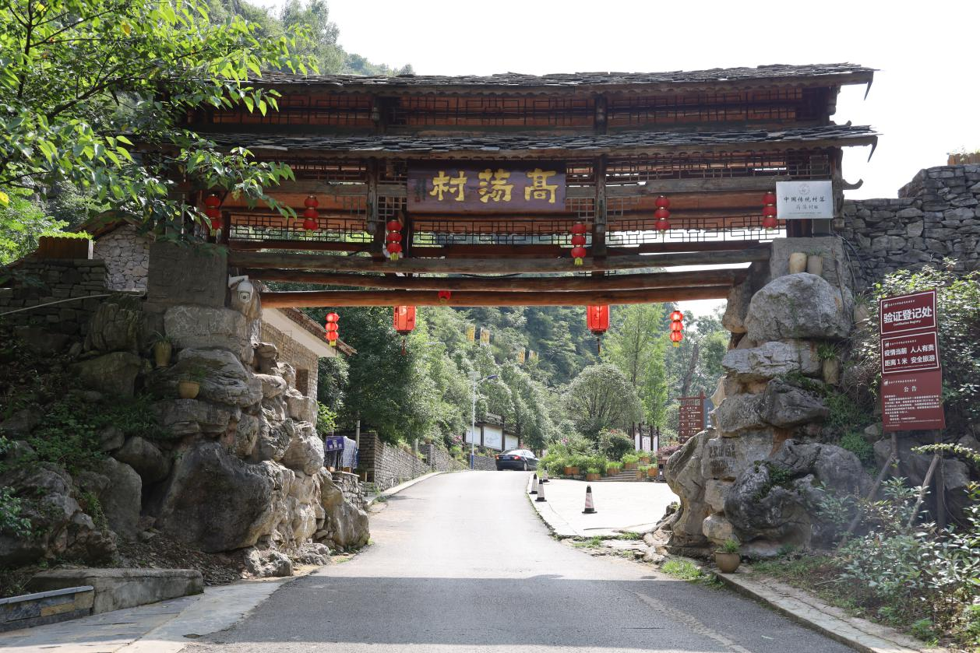
（3）土地庙
高荡村的土地庙是长宽不过2米的小型宗教建筑，是布依族村落中必不可少的节点景观，也是其自然崇拜的体现。布依族大多以传统农耕经济为主，土地是稻作产的重要场所，因而布依族祭祀土地神，祈祷来年的丰收。建筑堂屋正中都有“土中生白玉，地内出黄金”的对联，足见布依族人对土地神的崇敬。布依族人每逢节庆和大型农事活动前都会在土地庙前祭祀，祈祷来年丰收，村寨吉祥平安。土地庙两侧会有对联，内容都与平安顺利，风调雨
12
Notes:
版权声明：精品模板商业授权，请联系【锐旗设计】:https://9ppt.taobao.com，专业PPT老师为你解决所有PPT问题！

Slide 14
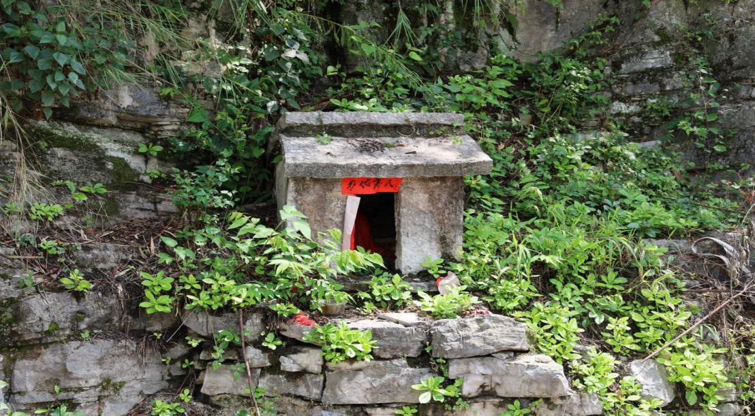
顺相关。土地庙的形制较为简单，镇宁县布依族传统村落中的土地庙大多以其民居建筑为原型，屋顶为悬山坡屋顶，屋脊雕刻装饰较多，四面围合只留正面供奉土地神的小门。
（4）晒坝
在高档村布依族的观念里没有城市里“广场”的概念，因晒谷的生产需求产生了相应的空间，晒坝是布依族稻作文化的体现。晒坝发展至今成为一个功能复合型的公共空间，村民间的沟通交流、儿童游戏、族群大会、节口庆典、祭祀活动均发生于此，晒坝空间为布依族人提供了丰富
13
Notes:
版权声明：精品模板商业授权，请联系【锐旗设计】:https://9ppt.taobao.com，专业PPT老师为你解决所有PPT问题！

Slide 15
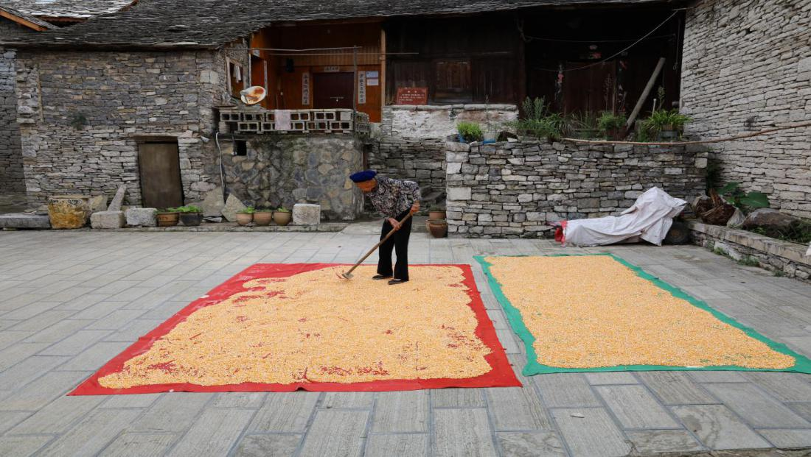
多彩的活动体验，因其功能的多样性和必要性，晒坝成为布依族传统村落不可或缺的公共空间。晒坝空间几乎涵盖了布依族人大部分户外行为活动，晒坝空间从简单的生产性空间演化为蕴含民族文化和精神内涵的场所。
其他建筑设施有：碑刻2通，古水井4口，古墓葬2座，古寺庙（天王庙）遗址1处，侗族农耕文化陈列室1栋，村幼教点房屋1栋，村委会办公用房1栋，村卫生室1栋，水冲式公厕1个，休闲廊道2条，半山观景台2栋，河边休闲凉亭2栋，寨门牌坊1通，自来水池4口，太阳能路灯95盏，移动基
14
Notes:
版权声明：精品模板商业授权，请联系【锐旗设计】:https://9ppt.taobao.com，专业PPT老师为你解决所有PPT问题！

Slide 16
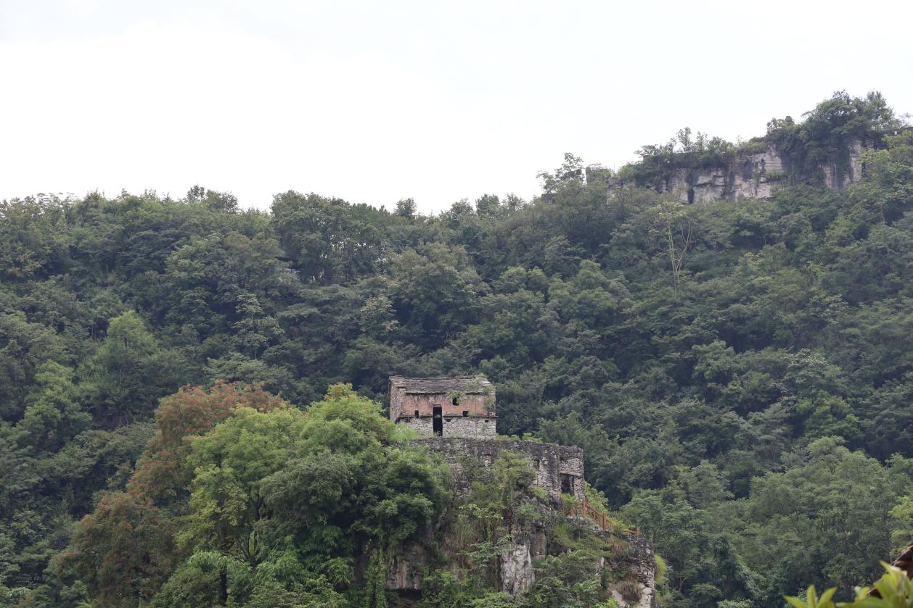
站1处，篮球场2个，停车场2处，1978年通电，1994年通自来水，2005年通公路，2010年通水泥路，2017年9月通油路。（碑刻2通，古水井4口，古墓葬2座，古寺庙（天王庙）遗址1处，侗族农耕文化陈列室1栋，村幼教点房屋1栋，村委会办公用房1栋，村卫生室1栋，水冲式公厕1个，休闲廊道2条，半山观景台2栋，河边休闲凉亭2栋，寨门牌坊1通，自来水池4口，太阳能路灯95盏，移动基站1处，篮球场2个。
15
Notes:
版权声明：精品模板商业授权，请联系【锐旗设计】:https://9ppt.taobao.com，专业PPT老师为你解决所有PPT问题！

Slide 17
1.6 高荡村传统文化
（1）节庆
布依族节庆具有鲜明的民族特色。春节、六月六和三月三是布依最隆重的节日作为古老的生活于山间的稻耕民族，布依族的传统节庆中贯穿着对祖先的缅怀，对田地、山水、牛马等自然事物的朴素信仰和崇拜，具有独特地方特色和价值，节日统计表见下表。
传统节庆 | 时间 | 传统习俗
春节 | 除夕到正月十五 | 踢毽子、荡秋千、打陀螺、射箭、扭扁担、打铜鼓等。大年三十下午“访己”；大年初一抱“柴”回家；三十到初三：送祖宗；初三后“浪坡”活动。
“元宵节” | 正月初八 | 历史上的比武大会。
正月十五节 | 正月十五 | 劳动开工仪式，敬祖宗，敬菩萨，用锄头挖地三下表示破土，至此开始新一年的生产生活劳动.
油团节/了年节 | 正月三十 | 吃油团粑，出嫁的姑娘回娘家拜节。
二月二龙抬头 | 二月二 | 摩师为寨子接龙，十二岁小孩举行剃头仪式
清明节 | 春分后十五日 | 祭祀祖先，族长训话，族规和家规宣讲。
牛王节／牧童节／开秧节 | 四月八 | 供奉牛王神，用糯米饭、豆浆喂牛标志着进入栽秧农忙的时节.
端午节／夏收节 | 五月五 | 吃新麦面条，喝新麦酒，庆祝丰收。
六月六节 | 六月六 | 布依先祖大禹的生日，矩形隆重的节庆活。
16
Notes:
版权声明：精品模板商业授权，请联系【锐旗设计】:https://9ppt.taobao.com，专业PPT老师为你解决所有PPT问题！

Slide 18
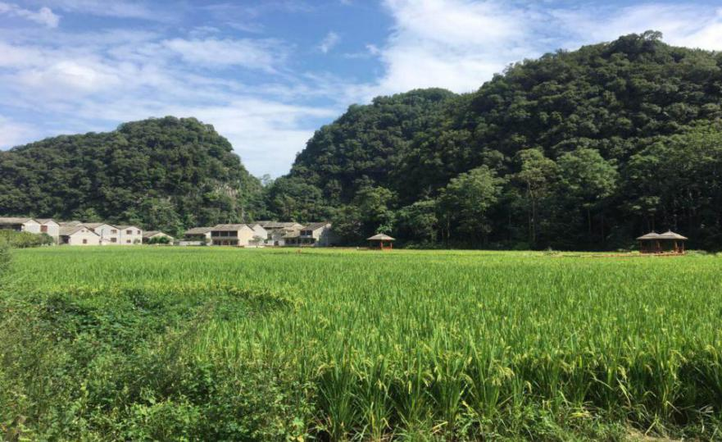
（2）耕种文化
布依族的稻作文化发源于我国南部最早栽种水稻的百越民族。自古流传着“仲家(布依族)住水头”的俗语，“仲家”即“种家”，体现了布依善于耕作的特点。布依族的稻作文化融入了布依族的选址、生活、生产的方方面面。布依的祖先将农耕的生产技术、收耕的时节规律流传下来，也一代代将依山傍水的选址智慧与对山、水、牛、马等自然万物的感恩与信仰浸入布依民族稻作文化的精髓。主要种植棉花、烤烟、小米、蔬菜、桃、李、杏等经济作物。
17
Notes:
版权声明：精品模板商业授权，请联系【锐旗设计】:https://9ppt.taobao.com，专业PPT老师为你解决所有PPT问题！

Slide 19
（3）手工布艺
镇宁扁担山素有“蜡染艺术文化之乡”的美称。布依族蜡染和刺绣做工精细考究，极富民族特色。图案包含了鸟兽鱼虫，山川草木，是布依族对自然万物的朴素崇拜，象征着民族的图腾，也隐喻着民族的缘起、变迁和发展，具有极高的艺术价值和演技价信。
（4）民族音乐
①铜鼓十二调
布依铜鼓由青铜铸造，起源于2000多年前，是布依族古老的打击乐器之一，具有独特的布依民族特色。铜鼓的调子千年不变，依然保存着古老的传统，，布依铜鼓十二调被誉为“铜鼓音乐活化石”，在2006年列入第一批国家级非物质文化遗产名录。
②勒尤、勒浪
勒尤和勒浪，是布依族双簧气鸣乐器，音色明亮而甜美，是青年小伙表达爱意的乐器，也常作为定情信物。在2008年，布
18
Notes:
版权声明：精品模板商业授权，请联系【锐旗设计】:https://9ppt.taobao.com，专业PPT老师为你解决所有PPT问题！

Slide 20
依族勒尤被列入第二批国家非物质文化遗产名录。
（5）精神信仰
布依族的精神信仰，主要表现在对天神崇拜、祖先崇拜和对摩教的信奉。摩教是布依族的民族宗教。传达着布依人民对天地万物和自然现象的理解，摩教是族民和上天的使者，是人们与神灵进行沟通的方式。从天地雷雨，到草木牛马，山地民族的人民相信万物有灵，他们尊重并感恩大自然赐予他们的一切，在艰苦的环境中用智慧经营着自己的家园。
信仰照片
（6）风水观念
中国的传统村落大多都收到了当地风水观念的影响。从物质功利上分析，按风水的选择，几乎所有的村落不外是背山面水、座北朝南，建筑布局图如图2-10。明朝汉族文化的涌入，汉族“天人合一”的观念与布依族追求自然和谐的境界不谋而合。高档村村民在建房时，都要请阴阳先
19
Notes:
版权声明：精品模板商业授权，请联系【锐旗设计】:https://9ppt.taobao.com，专业PPT老师为你解决所有PPT问题！

Slide 21
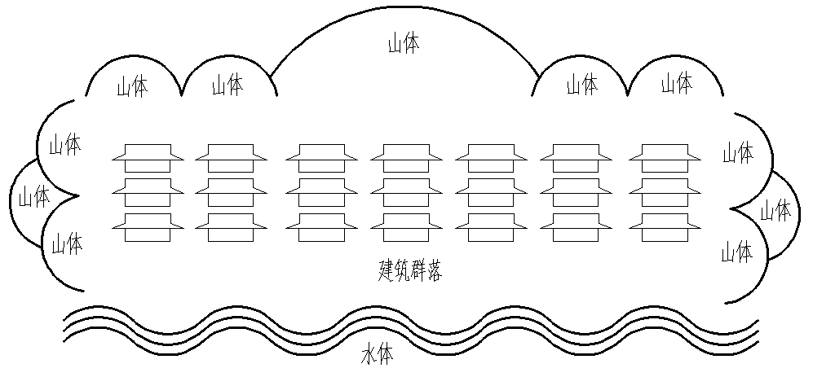
生看“风水”，选择住宅基地，依据宅主人的生辰八字推算，根据地形用罗盘选屋基，找好向山和靠山。宅基地依山傍水。向山要选“二龙抢宝”、“双龙戏珠”、“狮子滚绣球”等山势。靠山要靠“卧狮拱卫”“青龙环护”“贵人座椅”等势。镇宁县布依族传统村落大多背山向阳，紧邻水源。从选址上分析这样有利于其避开冬季寒冷的北风，顺应夏季凉爽的南风，水源也满足村民的生存生产条件。
（7）自然崇拜
高档村早期的生产力较为落后，认为万物皆有灵。从现存的民俗事象分析，村民祭祀目的都是祈祷来年风调雨顺、五谷
20
Notes:
版权声明：精品模板商业授权，请联系【锐旗设计】:https://9ppt.taobao.com，专业PPT老师为你解决所有PPT问题！

Slide 22
丰登;表达村寨吉祥平安的愿景。所崇拜的对象也都是与村民生产生活紧密联系的自然物。自然崇拜主要分为以下5类:①土地崇拜，建房及播种插秧前村民都需奉上香火祭拜土地神祈祷风调雨顺，村寨平安，村口和广场等重要的节点空间都会设置土地庙。②山神崇拜，布依族传统村落依山而居，山石是当地布依族生产生活的原材料，重大节庆会对山神献上祭品祈祷四方平安。③水神崇拜，布依族祭河神，祈祷风调雨顺，祭水神，保佑稻田肥水不断，免遭水灾。④树神崇拜，布依族房屋立柱选房梁前都需祭拜树神表示对自然的尊敬，每个布依族传统村落都会有风水林或风水树。⑤图腾崇拜，图腾崇拜源于自然崇拜，是比自然崇拜更高一级的信仰形式，布依族的图腾崇拜反映在其建筑装饰和雕刻图案上。
（8）婚姻文化
布依族传统婚姻文化内容丰富，在此主要从婚姻习俗中的择偶和婚礼仪式方面
21
Notes:
版权声明：精品模板商业授权，请联系【锐旗设计】:https://9ppt.taobao.com，专业PPT老师为你解决所有PPT问题！

Slide 23
分析高荡村婚姻文化。两者是婚姻文化中重要的组成部分，择偶是婚姻的前奏，婚礼仪式是传统布依族婚姻文化的重要载体，想要分析布依族婚姻文化的适应必须要先了解婚礼仪式。布依族传统婚俗一般经过以下几个步骤:
①择偶，布依族传统婚姻基本上是父母包办，但也有少部分通过自由恋爱组成家庭。择偶一般由家长决定。讲究“门当户对”，“亲上加亲”即“侄女赶姑妈”或者是“姑舅表婚”，也存在与汉族、侗族等民族之间的联姻。在通婚方面忌讳同宗开亲，同姓或由于某些原因祖先联姻虽不同姓但也视为家族中人。这些都是不能开亲。
②订亲，当男女双方的父母都同意后，男方便会请“先生”挑一个好的日子买上烟、酒、鸡、鸡蛋糕、鸭等物品到女方家去订亲。在女方家吃“定亲酒”，布依语称为“卡界”。女方把男方家带来的礼物做好招待家族中的亲人，请家族中德高望
22
Notes:
版权声明：精品模板商业授权，请联系【锐旗设计】:https://9ppt.taobao.com，专业PPT老师为你解决所有PPT问题！

Slide 24
重的长辈做见证人并陪前来吃酒的亲人。通过这次宴请女方亲朋好友就算同意这桩婚事。
③要八字，定亲过后再次带礼物去女方家要生辰八字，这时候要“得钱”即吃“聘亲酒”，这个过程相当于汉族的下聘礼。男方邀请押礼先生带上一定的数额的礼钱及鸡、酒、喜糖、喜烛、一个猪腿等礼物。在开席前将带来的礼钱及礼物给女方父母，这时女方便会送上其八字“莺书”。邀请女方亲朋好友前来喝酒对歌，“吃完酒”后要给客人一些回赠礼一般多为米、小鸡等。男方拿到女方八字后带回，之后请“先生”择结婚吉日并通知女方。
④结婚，结婚当天男方叫“来把”即接媳妇，女方叫“很兜”。结婚头一天男方派人接新娘，女方将会准备六七十斤的大糍粑和若干的小糍粑。当男方来接亲时，女方家里小孩会用泥块、草籽等打闹来接亲的人，以示欢喜热闹，这个过程被称为“打报古”。结婚时女方进门后要拜祖宗，
23
Notes:
版权声明：精品模板商业授权，请联系【锐旗设计】:https://9ppt.taobao.com，专业PPT老师为你解决所有PPT问题！

Slide 25
这时男方父母都要躲避。婚庆一般为三天，新娘与伴娘同吃同住，新娘和新郎不能同住。婚后新娘回娘家，这叫不“坐家”。结婚后只有农忙时节、节庆及重大事情时，男方才会去接女方来家，并在此期间同居。这样来来回回多次后，直到女方有身孕后，戴上“假壳”才开始坐家。此时女方家的陪嫁品才送到男方。
结婚在布依族婚礼中只是一种形式，男女双方可以在孩子时期举行结婚仪式，家的形成是在有小孩之后。“男子十岁至十五岁父母就为其定亲，”所以很多布依族青年基本上12岁之前己经结婚了。结婚后男女双方均可以参加“赶表”活动，所以有的年轻男女在长大后会出现“离婚”。经过双方父母协商同意后可“离婚”，但提出“离婚”的一方必须要赔偿比定亲彩礼多2-3倍甚至更多的礼钱。如果一方不同意而且其家族势力过于强大的，一般“离婚”不会成功。相反如果定亲家族势力弱，则女方家可强行“离婚”之后与其
24
Notes:
版权声明：精品模板商业授权，请联系【锐旗设计】:https://9ppt.taobao.com，专业PPT老师为你解决所有PPT问题！

Slide 26
看中男方组成家庭。
1.7 高荡村自然环境
高荡村行政管辖属于贵州省镇宁布依族苗族自治县城关镇，位于城关镇西部，距省会贵阳市125公里，距安顺市30公里，距县城12公里，西北与丁旗镇接壤，南与旧院相邻，东靠近王寨。因寨子四面环山，宛如群峰上托着一口锅，布依语因形而名“瓮座”，翻译为汉语称为“高荡”。该村地势中间低，四周高，平均海拔1200米，村寨整体海拔图如下图，形成了山高谷深的高原山地地貌。岩溶地貌分布较广，是岩溶地貌发育最典型的地区之一。气候属亚热带湿润季风气候，具有冬无严寒，夏无酷暑，雨热同季，湿暖共节等特点，年平均降水量1277毫米。土壤主要为红壤，质地疏松、透气性好，非常适合农作物和林木生长。水资源丰富，梭罗河(白水河上游)由西北向东南从山后护拥着寨子缓缓流向下游，是高荡及周边村寨农田灌溉的主要水源。
25
Notes:
版权声明：精品模板商业授权，请联系【锐旗设计】:https://9ppt.taobao.com，专业PPT老师为你解决所有PPT问题！

Slide 27
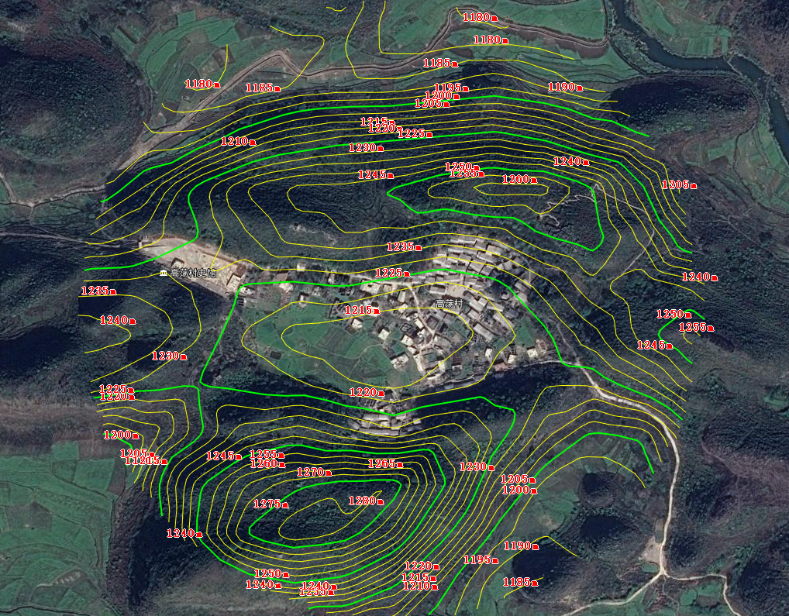
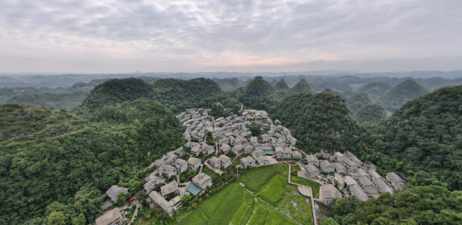
26
Notes:
版权声明：精品模板商业授权，请联系【锐旗设计】:https://9ppt.taobao.com，专业PPT老师为你解决所有PPT问题！

Slide 28
1.8 高荡村经济
高荡村总耕地面积630亩，其中田510亩，地120亩。村寨的经济发展情况，2016年村民人均年收入3万元，收入来源主要为传统种植业、行政事业单位工资及外出务工收入。
高荡村基础设施状况，在交通方面，目前有3条通往外界的道路。第一条是梭罗大桥，该桥向东通往镇宁(30公里)，向西通往六枝，是高荡与外界联系最早的道路。第二条道路是文化大革命时期，村大队组织村民修了一条宽1米的毛路至雨窝桥(距县城20公里)，在1973年将其扩建成两米宽的煤沙路，2002年将其铺成水泥路。第三条是2016年5月建成直通县城的沥青路，15分钟到镇宁县城，交通便利使得高荡村及附近的村寨与外界的交流更加频繁。其他基础建设方面，高荡村于1976年用上电，2009年用上自来水。2012年以来，城关镇高度重视高荡村传统文化的保护和发展，投入了财政奖补、发改、环保、省外办帮
27
Notes:
版权声明：精品模板商业授权，请联系【锐旗设计】:https://9ppt.taobao.com，专业PPT老师为你解决所有PPT问题！

Slide 29
扶、水利、青岛对口帮扶等项目资金约500万元，实施了通村路、公厕、连户路、排污沟、村容村貌整治、村内绿化、太阳能路灯等十多个项目，完善了基础设施建设。通村路，镇普路至高荡村的通村路己建成通村油路，总长4800米，有效路面宽4米；连户路，左侧古寨连户路己铺青石板2000多个平方米，右侧古寨己铺青石板700多个平方米；污水排放，左侧古寨己铺设排污主管1300多米，支管1500多米，基本收集完左侧古寨的生活污水，目前地表己无污水排放现象，全部由地下管道排放。亮化工程，己安装40盏太阳能路灯，基本能满足全村照明需要;己建有2个公共厕所，男女蹬位各9个。
坡度是地表单元陡缓的程度，通常把坡面的垂直高度和水平方向的距离的比叫做坡度，即坡角的正切值，描述地表面在该点的倾斜程度。作用是影响地表物质流动与能量转换的规模与强度，制约生产力空间布局。用度数表示的分析结果的范围
28
Notes:
版权声明：精品模板商业授权，请联系【锐旗设计】:https://9ppt.taobao.com，专业PPT老师为你解决所有PPT问题！

Slide 30
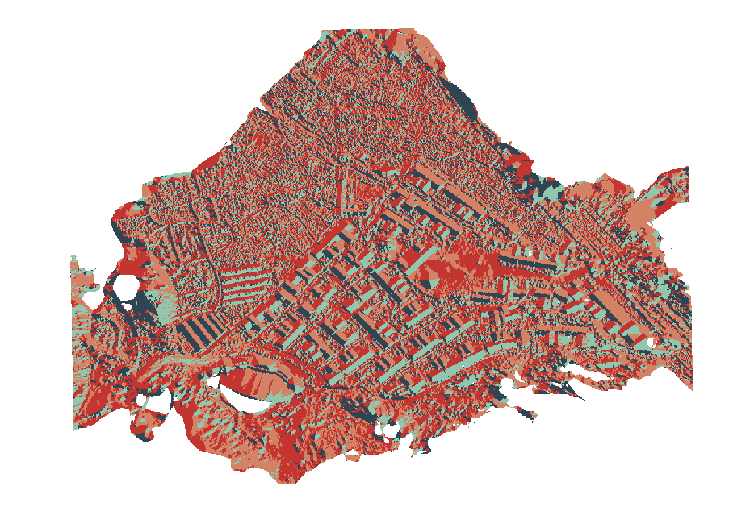
是0到90°。
坡度可以直接或间接的影响河流流向、农田作物、耕地开垦条件、生产生活、村寨建设等方面，所以坡度分析在用地适应性方面有着重要意义，使用GIS平台对村寨进行坡度分析，结果如下图。
根据以上坡度分析结果，分析如下村寨土地实际使用情况：
（1）寨中建筑位置地形坡度一般不超过不超过25，这类用地自然条件相对较好，采取工程措施对地基作适当的处理就能满足建筑施工需要。
29
Notes:
版权声明：精品模板商业授权，请联系【锐旗设计】:https://9ppt.taobao.com，专业PPT老师为你解决所有PPT问题！

Slide 31
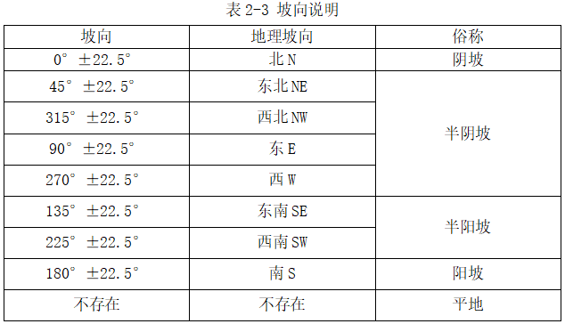
（2）寨中地形坡度超过25的用地一般没有建筑，大多数是采取一定的措施后开垦耕地，用于各类农作物的种植，村寨土地利用合理。
1.9 农作物经济
坡向是指地表面上一点的切平面的法线在水平面的投影与该点的正北方向的夹角，描述该点高程值改变量的最大变化方向。作用是决定地表面局部地面接收阳光和重新分配太阳辐射量，直接造成局部地区气候特征差异，影响各项农业生产指标。
30
Notes:
版权声明：精品模板商业授权，请联系【锐旗设计】:https://9ppt.taobao.com，专业PPT老师为你解决所有PPT问题！

Slide 32
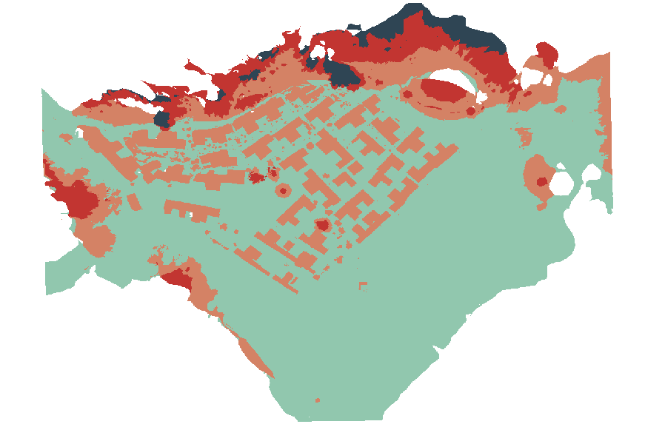
计算的范围是0到360°，以正北方0°为开始，按顺时针移动，回到正北方以360°结束，一般分为阴坡、半阴坡、半阳坡、阳坡四个坡向。
坡向分析是判断农作物适宜生长的重要依据，通常坡向影响着农作物、植物的生长方向。使用GIS平台对村寨进行坡向分析，结果如下图。
根据以上坡向分析结果，分析村寨农作物种植情况：
31
Notes:
版权声明：精品模板商业授权，请联系【锐旗设计】:https://9ppt.taobao.com，专业PPT老师为你解决所有PPT问题！

Slide 33
（1）农耕：主要有水稻和土豆以及各类蔬菜，多集中种植于平地、阳坡及半阳坡区域。
（2）林木：森林茂密，植被种类多，古树群丰富，自然生长于阳坡、半阳坡，也有少数生长于半阴坡；村民种植主要以油桐为主，其他经济果林有梨树、柚子树等，因产量小，以村民自食为主，多集中种植于平地、阳坡区域。村寨农作物种植区域选择合理，符合作物生长最佳环境。
32
Notes:
版权声明：精品模板商业授权，请联系【锐旗设计】:https://9ppt.taobao.com，专业PPT老师为你解决所有PPT问题！

Slide 34
第二章 村落及居住建筑分析
2.1 村落选址
高荡村是布依族村寨选址的典型示范，村落坐落在山势较为平缓的山坡，顺延至平坦地带，民居沿着巷道排列，机具美感。四面环山，由于降水充沛和温度适宜，四周山脉植被状态良好。整体建筑群背靠山脉，桫椤河环绕一侧，是上乘的“藏风、聚气”之地，满足风水需要。
布依族作为原著居民，在村寨选址时强调依山傍水，遵循世代流传下来的生活经验进行村寨选址，在修建房屋时按照布依族祖先结合古代风水学和生活经验来进行选址。自古以来是以村寨的形式居住，规模大约是百来户左右，可以团结对抗外界入侵，保证村民安全。农耕社会是中国几千年封建历史时期的主要社会形态。农业为主的生产方式使得人们对气候、土壤和水资源等这些自然条件十分重视，在不
33
Notes:
版权声明：精品模板商业授权，请联系【锐旗设计】:https://9ppt.taobao.com，专业PPT老师为你解决所有PPT问题！

